Slide 1
О выборе предметов и сроках подачи заявления на участие в ГИА-9 в 2018 году
Руководитель Центра оценки качества образования Краснодарского края
Игорь Рифкатович Карамов
8-988-24-23-520
karamov@bk.ru

Slide 2
Выбор экзаменов ГИА-9
ГИА-9 включает
в себя
Обязательные экзамены:
Русский язык
Математика
Экзамены по двум учебным предметам
по выбору обучающегося из числа
учебных предметов:
физика, химия, биология, литература,
география, история, обществознание, информатика и ИКТ, иностранные языки
(английский, немецкий, французский
и испанский)
Для обучающихся
с ОВЗ, детей инвалидов и инвалидов
Количество сдаваемых экзаменов
(по их желанию) сокращается до двух обязательных экзаменов
Экзамены
по одному или
двум учебным предметам по выбору обучающегося
с ОВЗ
(по их желанию)
Два учебных предмета по выбору - могут быть два иностранных языка !
! Общее количество экзаменов не должно быть больше четырех !

Slide 3
Что необходимо обсудить?
Мнение всех членов семейного совета;
Предпочтения Вашего ребенка в сфере профессиональной деятельности и в выборе специальности;
Какие предметы он хорошо знает и планирует выбрать для сдачи ГИА-9;
Выбрать
специальность
Какие у ребенка планы:
продолжить обучение в 10 классе или пойти
учиться в колледж/техникум;
Поступающему
в колледж/техникум:
выбрать список
колледжей/техникумов,
где есть эти специальности
и ознакомиться с условиями
поступления
Обучение в 10 классе: выбрать профильные
классы в своей или
другой школе
1 марта заканчивается период выбора предметов для сдачи ГИА-9

Slide 4
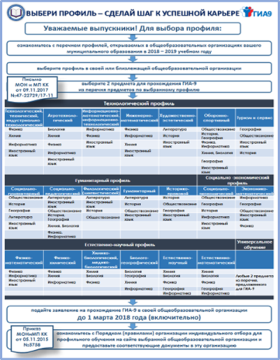
Информация для участников ГИА-9 и их родителей
Все памятки опубликованы на сайте ГКУ КК ЦОКО gas.kubannet.ru
и направлены в территории для информационно-разъяснительной работы
с участниками ГИА-9 и их родителями
ГОСУДАРСТВЕННАЯ ИТОГОВАЯ АТТЕСТАЦИЯ – 9 класс

Slide 6
Форма заявлений на участие в
ГИА-9 и изменение перечня предметов
При подаче заявления в форме ГВЭ обучающемуся необходимо:
указать форму сдачи экзамена –
устная или письменная;
при выборе письменной формы ГВЭ
по русскому языку необходимо
дополнительно указать форму
проведения – сочинение, изложение с
творческим заданием или диктант
Обучающийся вправе изменить перечень указанных в заявлении экзаменов после 1 марта:
только при наличии у них
уважительных причин (болезнь
или иные обстоятельства, подтвержденные документально);
обучающийся подает заявление в
ГЭК не позднее чем за две недели до начала соответствующих экзаменов
(п.9 Порядка проведения ГИА-9)

